Slide 1
OOP 0430 題目

Slide 2
HW1.時鐘短針長針角度
假設現在時鐘上面只有兩根指針：時針與分針，請寫一個程式計算出任意時間點中時針與分針的角度。兩根指針角度不超過180度，且時間採用24小時制。
輸入小時與分鐘各自的數字。
請輸出對應輸入時間的時針和分針間的最小正角度。若輸出有小數點，四捨五入即可。

Slide 3
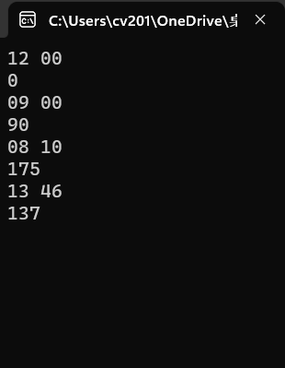
Sample
輸入 12 00、09 00、08 10、13 46
輸出各為0、90、175、137
程式要能持續輸入，輸入-1結束程式

Slide 4
HW2.派對邀請
Vincent和Leo想邀請他們的朋友參加派對，他們請你寫一程式做到下列功能
(a)輸入Vincent的朋友名字清單，一行一個朋友。這些名字會儲存在名為Vincent的第一個vector內(push)，輸入0表示結束輸入。
(b)輸入Leo的朋友名字清單，一行一個朋友。這些名字會儲存在名為Leo的第二個vector內(push)，輸入0表示結束輸入。
(c)合併兩個人的朋友清單，刪除重複者(pop)，並將結果放入名為Invitee的第三個vector內，將Invitee內的element輸出成要邀請的名單，一個朋友一行。
備註：一定要用vector，只能用vector，用vector以外的container存取者會扣大分

Slide 5
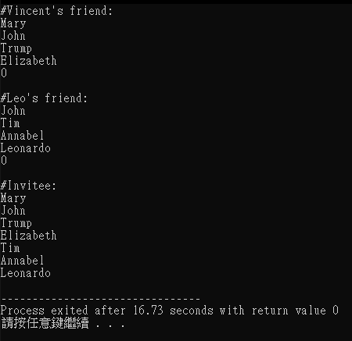
Sample

